Slide 2
স্বাগত

Slide 3
পাঠ- পরিচিতি-
বিষয়- বাংলা
শ্রেণি- দ্বিতীয়
পাঠ -দুখুর ছেলে বেলা
পাঠ্যাংশ-গ্রামের নাম.........সাঁতার কাটতাম। সময়-৪০ মিনিট
তারিখ- ২৭/০৩/২০২০
শিক্ষক পরিচিতিঃ
চায়না আক্তার
সহকারী শিক্ষক
ঈশ্বরদী সঃ প্রাঃ বিদ্যাঃ
ভাংগা, ফরিদপুর ।

Slide 4
শিখনফল . শোনা
1.2- পাঠের অন্তর্গত ছোট ছোট বাক্য বুঝতে পারবে।
2.২- গল্প শুনে বুঝতে পারবে ও আনন্দ লাভ করবে ।
2.3.2-প্রশ্ন শুনে বুঝতে পারবে।

Slide 5
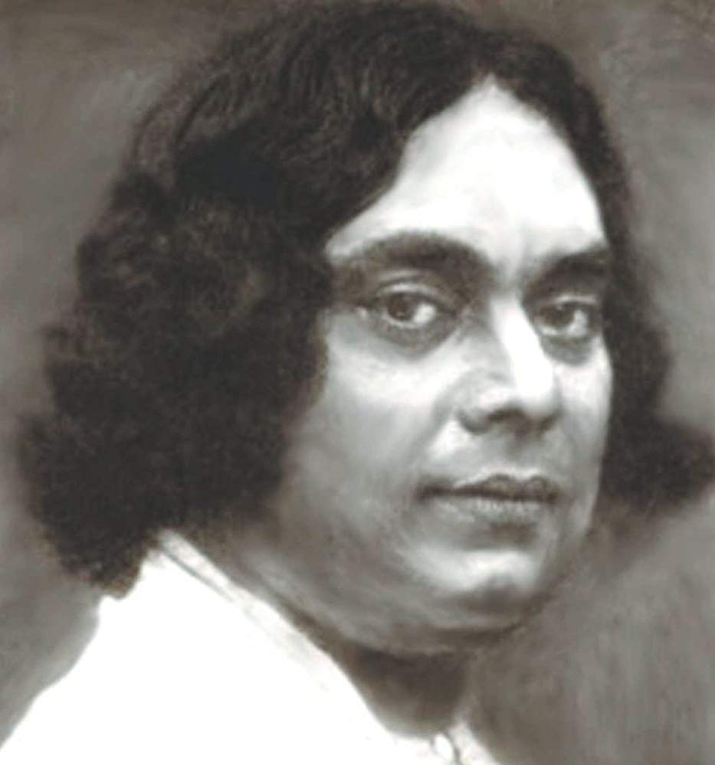
তোমরা কি বলতে পারো এটি কোন কবির ছবি?
কবি কাজী নজরুল ইসলাম ছবি।
কবি কাজী নজরুলের ইসলামের ছোট বেলার নাম ছিল দুখু।

Slide 6
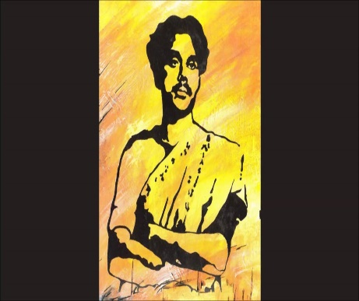
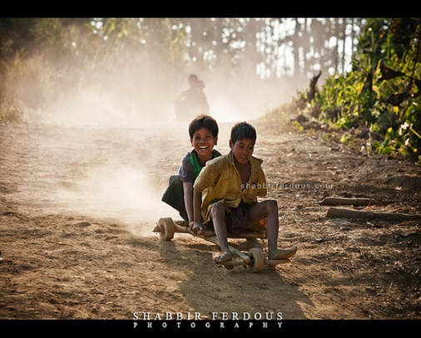
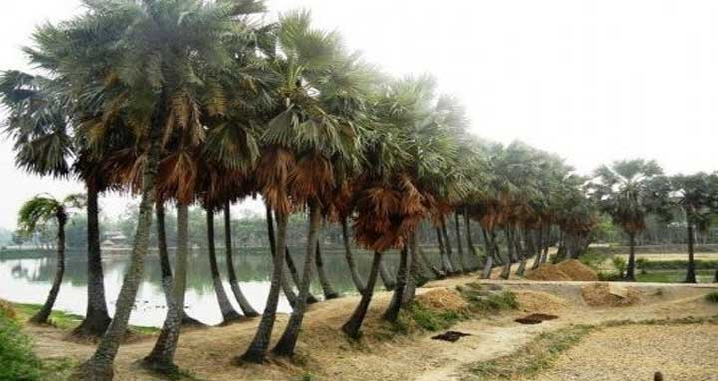
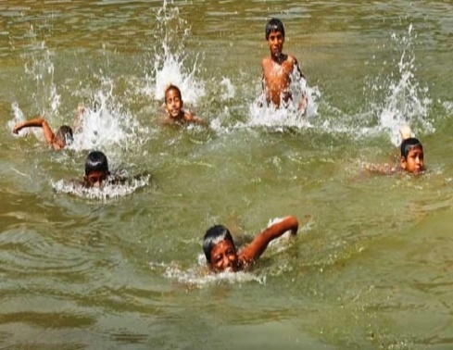
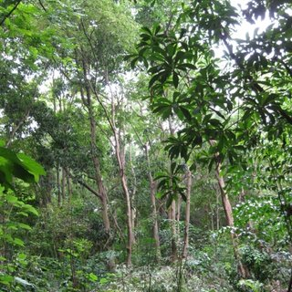
আজকের পাঠ দুখুর ছেলে বেলা
দুখু
বন্ধুদের সাথে খেলছে
তাল পুকুর
বন্ধুদের সাথে সাঁতার কাটছে
পেয়ারার বাগান

Slide 7
কাজী
নজরুল
ইসলাম
জন্ম-১৮৯৯
সালে
গ্রামের নাম
চুরুলিয়া
আমাদের
জাতীয় কবি
মৃত্যুবরন করেন
১৯৭৩ সালে
শিক্ষার্থী বন্ধুরা দুখু সম্পর্কে আমরা জানবো কে এই দুখু ।

Slide 8
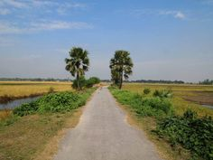
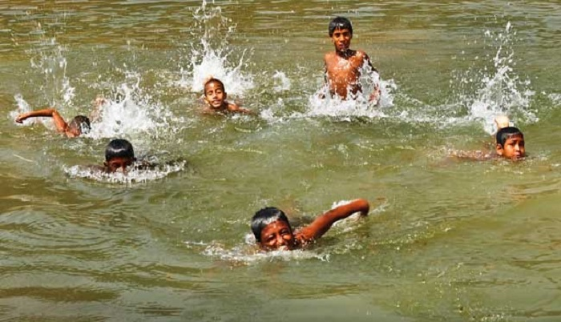
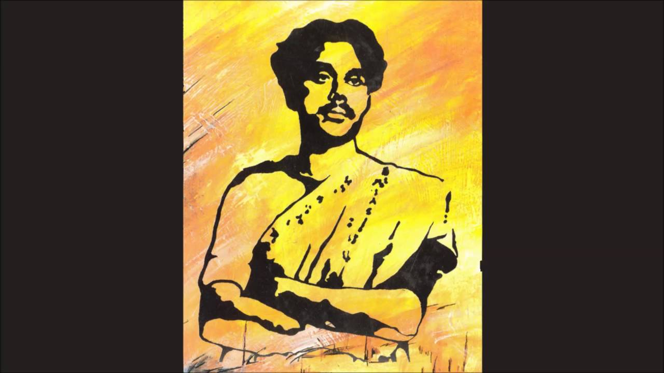
গ্রামের নাম চুরুলিয়া।
তাল পুকুরের টলটলে পানিতে সাঁতার কাটে।
নাম তার দুখু।
মাথায় ঝাঁকড়া চুল।

Slide 9
নতুন শব্দ ও শব্দার্থ জানবঃ
ঝাঁকড়া
ঘনগোছা
ভচ্চচভভসসসসসসস
টলটলে
পরিষ্কার
বাদাড়
বন জঙ্গল
গ্রাম
গাঁ

Slide 10
যুক্তবর্ণ ভেঙ্গে দেখিঃ
গ্র
গ
+
র-ফলা
স্ক
স
+
ক
ঙ্গ
ঙ
+
গ

Slide 11
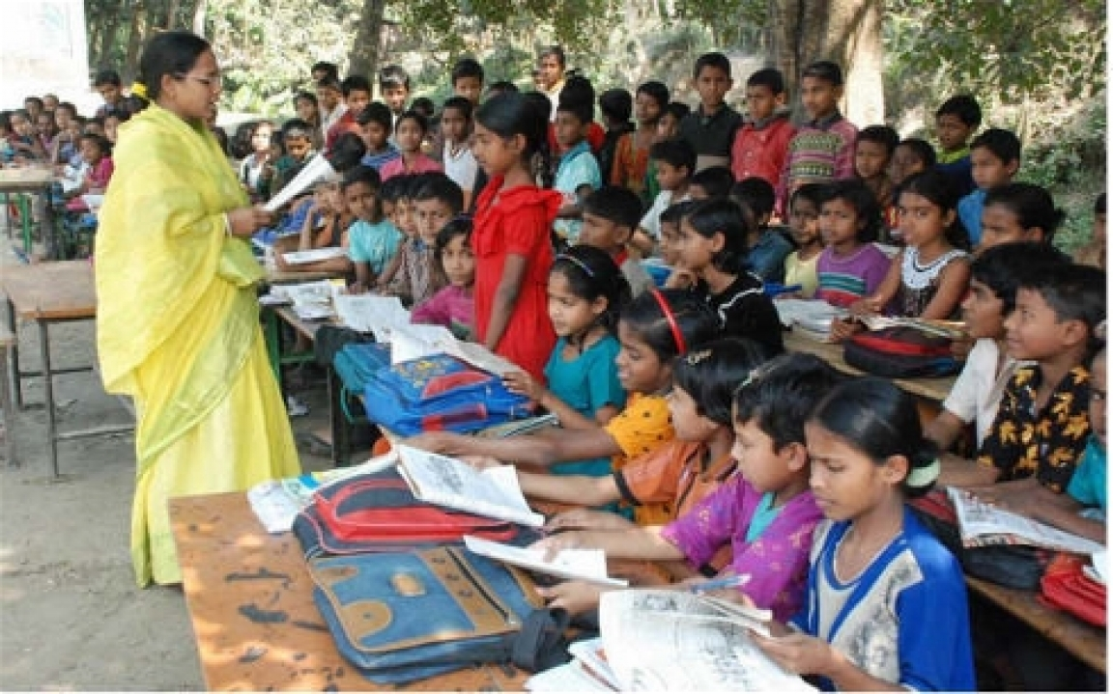
আদর্শ পাঠঃ
গ্রামের নাম চুরুলিয়া।পাড়ার ছেলেদের সাথে খেলা করে এক কিশোর ছেলে। নাম তার দুখু। মাথায় ঝাঁকড়া চুল।চোখ দুটো বড় বড়। পাড়ার ছেলেদের নিয়ে খেলা করে। বনে-বাদাড়ে ঘুরে বেড়ায়। তাল পুকুরের টলটলে পানিতে সাঁতার কাটে।

Slide 12
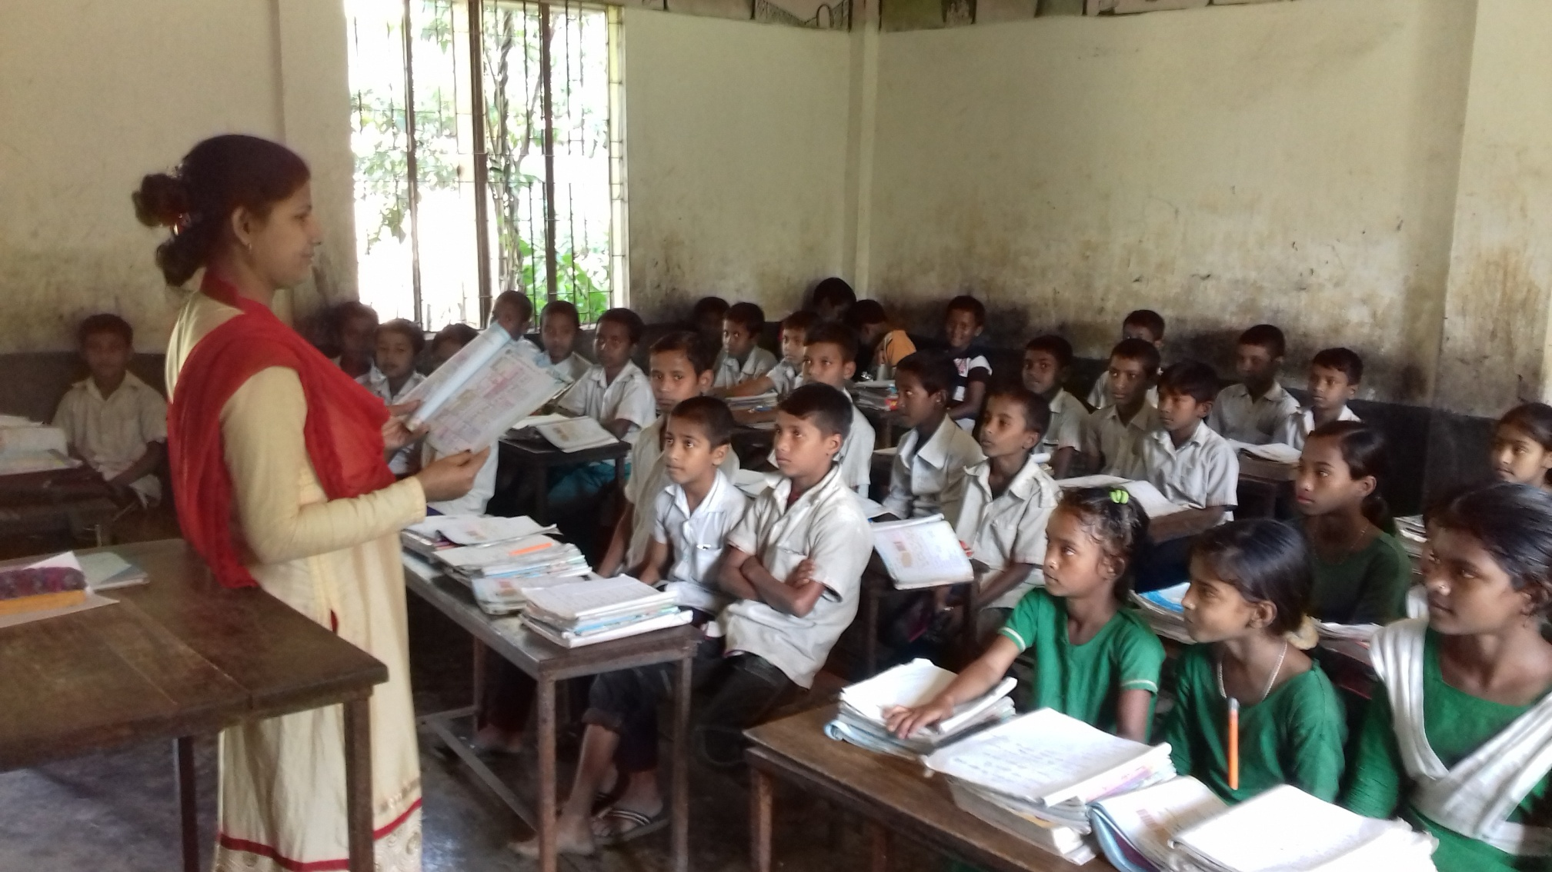
সমস্বরে পাঠঃ
গ্রামের নাম চুরুলিয়া।পাড়ার ছেলেদের সাথে খেলা করে এক কিশোর ছেলে। নাম তার দুখু। মাথায় ঝাঁকড়া চুল।চোখ দুটো বড় বড়। পাড়ার ছেলেদের নিয়ে খেলা করে। বনে-বাদাড়ে ঘুরে বেড়ায়। তাল পুকুরের টলটলে পানিতে সাঁতার কাটে।

Slide 13
দলীয় কাজ-
শব্দ দিয়ে বাক্য তৈরিঃ
ঝাঁকড়া
দুখু মাথায় ঝাঁকড়া চুল
চুরুলিয়া
গ্রামের নাম চুরুলিয়া।
টলটলে
তাল পুকুরের টলটলে পানিতে সাঁতার কাটে।

Slide 14
একক কাজঃ
শব্দ দিয়ে খালি ঘর পূরণঃ
টলটলে
চুরুলিয়া
ঝাঁকড়া
১ ) তাল পুকুরের পানি ............।
২) গ্রামের নাম ............... ।
৩ ) দুখুর মাথায় ছিলো............চুল।

Slide 15
মূল্যায়নঃ
প্রশ্নগুলোর মুখে মুখে উত্তর দাওঃ
দুখুর গ্রামের নাম কী ?
তাল পুকুরের পানি কেমন ছিল?
দুখুর আসল নাম কী?

Slide 16
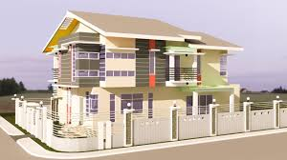
বাড়ির কাজ-
জাতীয় কবি সম্পর্কে ৩ বাক্য লিখে আনবে।

Slide 17
ধন্যবাদ

